Slide 1
Введение в радиосвязь
Для старших поисковых групп

Slide 2
РАДИОволны

Slide 3
РАДИОволны
В радиосвязи передача, излучение или прием любого рода информации (знаки, символы, печатный текст, звуки и т.п.) осуществляется посредством радиоволн.
Радиоволны
Радиоволны – это электромагнитные колебания, распространяющиеся в пространстве со скоростью света

Slide 4
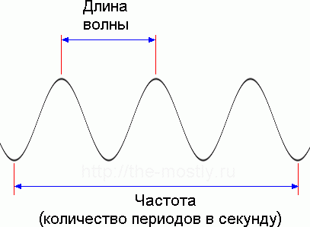
РАДИОволны
Радиоволны характеризуются длиной и частотой
Длина волны: расстояние между двумя ближайшими друг к другу точками в пространстве, в которых колебания происходят в одинаковой фазе
Частота волны: число гребней, которые за секунду проходят мимо наблюдателя (поступают в детектор)

Slide 5
РАДИОволны
Частота выражается в герцах (Гц), килогерцах (кГц), мегагерцах (МГц) или гигагерцах (ГГц).
Длина и частота радиоволны обратно пропорциональны друг другу, поэтому соответствие между частотой и длиной волны выражается следующей формулой:
F = C / L
где: F – радиочастота, Гц,
С – скорость света, равная 300 000 км/с,
L – длина волны, м.
При практическом использовании для взаимосвязи частоты и длины радиоволны можно использовать следующую формулу:
F (МГц) = 300/ L (м)

Slide 6
РАСПРОСТРАНЕНИЕ РАДИОВОЛН

Slide 7
Распространение радиоволн
Дальность радиосвязи зависит от большого числа факторов:
Используемый частотный диапазон
Рельеф местности
Тип, конструкция и высота установки антенн
Электромагнитная обстановка
Параметры приемопередающего оборудования
Погода
Точно дальность радиосвязи может быть определена только экспериментальным путем

Slide 8
Распространение радиоволн
Спектр радиоволн, применяемых в радиосвязи, разбит на диапазоны:
Диапазон частот | Наименование диапазона частот | Наименование диапазона волн | Длина волны
3–30 кГц | Очень низкие частоты (ОНЧ) | Мириаметровые | 100–10 км
30–300 кГц | Низкие частоты (НЧ) | Километровые | 10–1 км
300–3000 кГц | Средние частоты (СЧ) | Гектометровые | 1–0.1 км
3–30 МГц | Высокие частоты (ВЧ) | Декаметровые | 100–10 м
30–300 МГц | Очень высокие частоты (ОВЧ) | Метровые | 10–1 м
300–3000 МГц | Ультравысокие частоты (УВЧ) | Дециметровые | 1–0.1 м
3–30 ГГц | Сверхвысокие частоты (СВЧ) | Сантиметровые | 10–1 см
30–300 ГГц | Крайневысокие частоты (КВЧ) | Миллиметровые | 10–1 мм
300–3000 ГГц | Гипервысокие частоты (ГВЧ) | Децимиллиметровые | 1–0.1 мм

Slide 9
Распространение радиоволн
Основные особенности УКВ:
возможность одновременной работы без взаимных помех большого количества радиостанций и хорошая помехозащищенность во время ионосферных возмущений
компактные и доступные средства радиосвязи
распространяются в нижних слоях атмосферы только поверхностным лучом почти прямолинейно
применяются для радиосвязи в пределах прямой
не огибают земную поверхность и крупные препятствия, не отражаются ионосферой, а проходят сквозь нее,

Slide 10
РАДИОЧАСТОТЫ
VHF (ОВЧ) Very High Frequency
Волны VHF плохо огибают рельеф земли и крупные препятствия, способны хорошо распространятся в лесу
Дальность ограничена видимым горизонтом

Slide 11
РАДИОЧАСТОТЫ
UHF (УВЧ) Ultra high frequency
Волны UHF диапазона хорошо распространяются в городе, тоже плохо огибают препятствие и тоже максимальная связь до видимого горизонта, но очень плохо распространяется в лесу

Slide 12
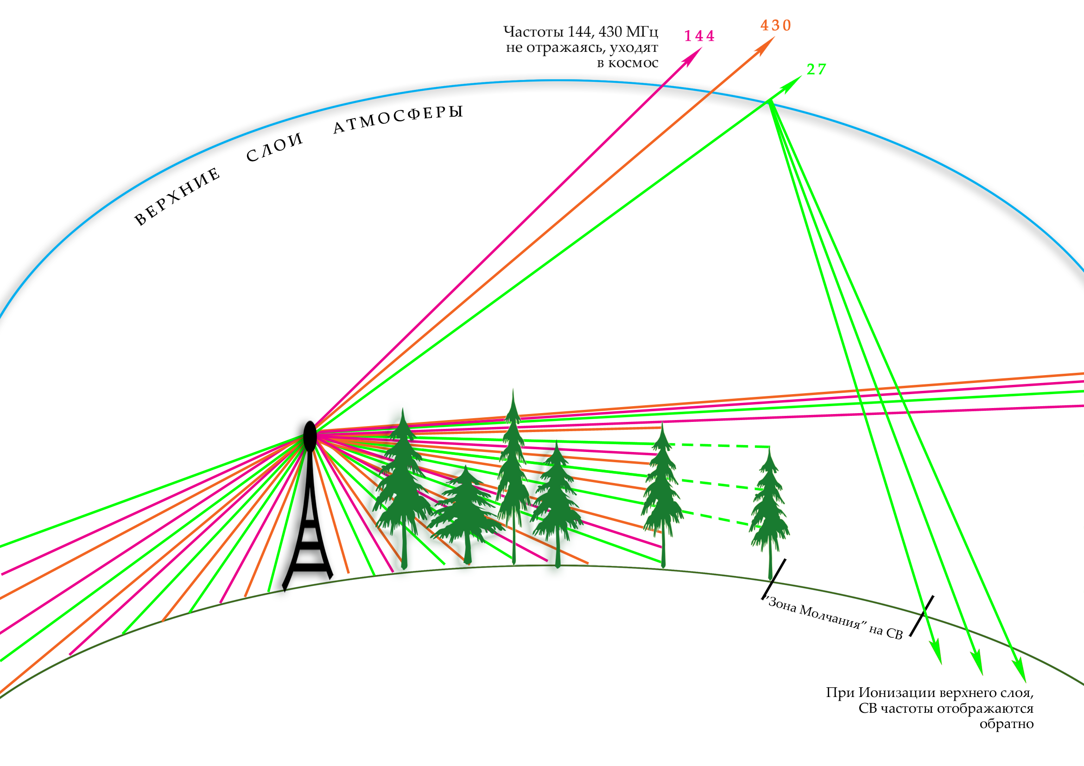

Slide 13
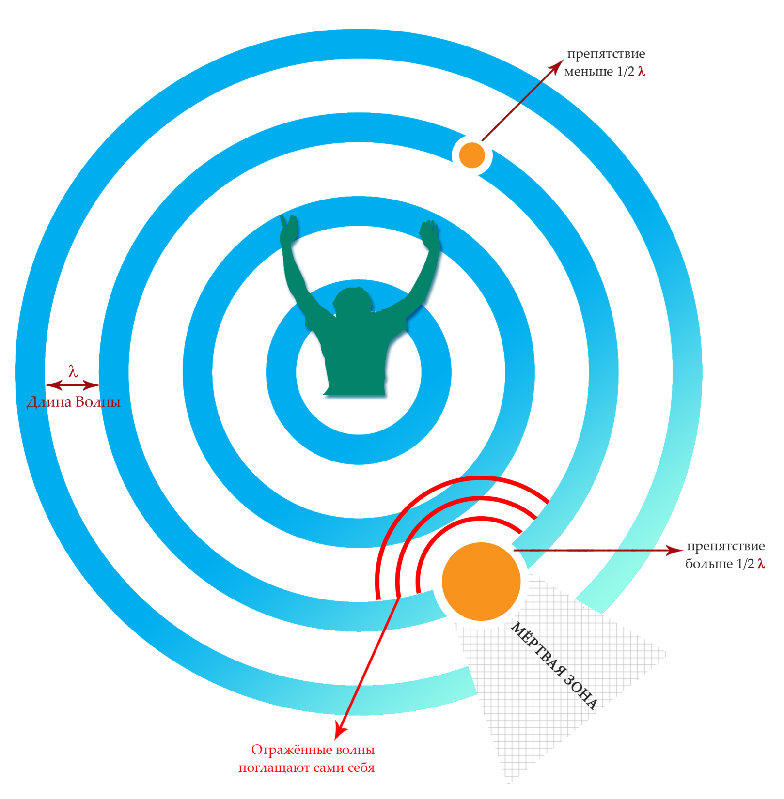
РАДИОволны
λ

Slide 14
Правовая информация

Slide 15
Правовая информация
Правовыми основами организации службы связи в отряде «Лиза Алерт» являются:
Федеральный закон «О связи» и подзаконные акты, изданные в его исполнение,
Регламент радиосвязи Международного союза электросвязи,
Таблица распределения полос радиочастот между службами Российской Федерации,
Регламент радиосвязи отряда «Лиза Алерт»,
Иные нормативные акты, регулирующие деятельность любительской службы радиосвязи.

Slide 16
Правовая информация
Спектр радиоволн, применяемых в радиосвязи, разбит на диапазоны:
Диапазон частот | Наименование диапазона частот | Наименование диапазона волн | Длина волны
3–30 кГц | Очень низкие частоты (ОНЧ) | Мириаметровые | 100–10 км
30–300 кГц | Низкие частоты (НЧ) | Километровые | 10–1 км
300–3000 кГц | Средние частоты (СЧ) | Гектометровые | 1–0.1 км
3–30 МГц | Высокие частоты (ВЧ) | Декаметровые | 100–10 м
30–300 МГц | Очень высокие частоты (ОВЧ) | Метровые | 10–1 м
300–3000 МГц | Ультравысокие частоты (УВЧ) | Дециметровые | 1–0.1 м
3–30 ГГц | Сверхвысокие частоты (СВЧ) | Сантиметровые | 10–1 см
30–300 ГГц | Крайневысокие частоты (КВЧ) | Миллиметровые | 10–1 мм
300–3000 ГГц | Гипервысокие частоты (ГВЧ) | Децимиллиметровые | 1–0.1 мм

Slide 17
Правовая информация
Выдержка из частотного плана УКВ диапазонов для любительских радиостанций России
Полосы частот, МГц | Макс. ширина полосы сигнала на уровне -6 дБ, кГц | Виды излучения и использование (в порядке приоритета) | Мощность в зависимости от категории, Вт
 |  |  | 1 кат | 2,3 кат | 4 кат
Диапазон 144 МГц (2 м)
144,035-144,110 | 0,5 | CW (вызывная частота 144,050 МГц) | 50 | 10 | 5
144,110-144,150 | 0,5 | CW, DIGIMODE (узкополосные виды; для PSK31 вызывная частота 144,138 МГц) | 50 | 10 | 5
144,165-144,180 | 3,0 | DIGIMODE (все виды), CW | 50 | 10 | 5
144,180-144,360 | 3,0 | SSB (вызывные частоты: 144,200 МГц и 144,300 МГц), CW | 50 | 10 | 5
144,360-144,400 | 3,0 | DIGIMODE (все виды), CW, SSB | 50 | 10 | 5
144,400-144,490 | 0,5 | Только маяки (CW и DIGIMODE) | 50 | 10 | 5
144,500-144,794 | 25,0 | DIGIMODE (все виды; вызывные частоты: SSTV - 144,500 МГц, RTTY - 144,600 МГц, FAX - 144,700 МГц, ATV - 144,525 и 144,750 МГц), (дуплекс: 144,630-144,660 МГц передача, 144,660-144,690 МГц прием), ADS | 50 | 10 | 5
144,794-144,990 | 12,0 | DIGIMODE (APRS - 144,800 МГц) | 50 | 10 | 5
144,990-145,194 | 12,0 | FM, только для ретрансляторов, прием, шаг 12,5 кГц | 50 | 10 | 5
145,194-145,206 | 12,0 | FM, космическая связь | 50 | 10 | 5
145,206-145,594 | 12,0 | FM (вызывная частота 145,500 МГц); ретрансляторы ранее записанных сообщений, шаг 12,5 кГц | 50 | 10 | 5

Slide 18
Во время радиосвязи запрещается:
1.
2.
вести передачи, способные создать вредные помехи работе других станций или радиослужб
вести передачи с ложным или вводящим в заблуждение опознаванием, а также передачи без опознавания
вести передачи на неразрешенных частотах
3.

Slide 19
Во время радиосвязи запрещается:
4.
5.
передавать произвольные коды и сокращения, ложную или вводящую в заблуждение информацию
увеличивать мощность радиопередающих станций сверх указанной в лицензии
pадиопереговоры должны содержать только информацию, разрешенную для передачи по открытым радиоканалам
6.

Slide 20
Правовая информация
Что можно?
Можно слушать всё, что передается в радиоэфире.
Пользоваться безлицензионными диапазонами, соблюдая предписанную мощность
Пользоваться радиолюбительским диапазоном, сдав квалификационный экзамен на радиолюбительскую категорию
Подавать сигналы бедствия «SOS»и «MayDay» на любых частотах в исключительных случаях при непосредственной угрозе жизни и здоровью граждан

Slide 21
РАДИОЧАСТОТЫ

Slide 22
РАДИОЧАСТОТЫ
Радиочастотный спектр включает в себя следующие диапазоны:
Очень высокие частоты (ОВЧ) Very High Frequency (VHF)
30–300 МГц (длина волны от 10 до 1 м)
Ультра высокие частоты УВЧ (UHF) Ultra high frequency (UHF)
300–3000 МГц (длина волны от 1 м до 10 см)

Slide 23
РАДИОЧАСТОТЫ
Pадиолюбительские частоты
144-146 МГц
430-440МГц
Частоты общего пользования
433.075-434.775 МГц
446.00625-446.09375 МГц

Slide 24
РАДИОЧАСТОТЫ
VHF (ОВЧ) Very High Frequency
Волны VHF плохо огибают рельеф земли и крупные препятствия, способны хорошо распространятся в лесу
Дальность ограничена видимым горизонтом

Slide 25
РАДИОЧАСТОТЫ
УВЧ (UHF) Ultra high frequency
Волны UHF диапазона хорошо распространяются в городе, тоже плохо огибают препятствие и тоже максимальная связь до видимого горизонта, но очень плохо распространяется в лесу

Slide 26
РАДИОЧАСТОТЫ
LPD (Low Power Device) — диапазон радиочастот для маломощных устройств 433,075-434,750 МГц с шагом 25 кГц
В диапазоне LPD предусмотрено 69 частотных каналов
В РФ использование устройств и радиостанций диапазона LPD разрешается при условии, что излучаемая мощность не превышает 10 мВт

Slide 27
ДИАПАЗОНЫ
Номер канала | Частота (МГц) | Номер канала | Частота (МГц) | Номер канала | Частота (МГц) | Номер канала | Частота (МГц) | Номер канала | Частота (МГц)
1 | 433.075 | 15 | 433.425 | 29 | 433.775 | 43 | 434.125 | 57 | 434.475
2 | 433.100 | 16 | 433.450 | 30 | 433.800 | 44 | 434.150 | 58 | 434.500
3 | 433.125 | 17 | 433.475 | 31 | 433.825 | 45 | 434.175 | 59 | 434.525
4 | 433.150 | 18 | 433.500 | 32 | 433.850 | 46 | 434.200 | 60 | 434.550
5 | 433.175 | 19 | 433.525 | 33 | 433.875 | 47 | 434.225 | 61 | 434.575
6 | 433.200 | 20 | 433.550 | 34 | 433.900 | 48 | 434.250 | 62 | 434.600
7 | 433.225 | 21 | 433.575 | 35 | 433.925 | 49 | 434.275 | 63 | 434.625
8 | 433.250 | 22 | 433.600 | 36 | 433.950 | 50 | 434.300 | 64 | 434.650
9 | 433.275 | 23 | 433.625 | 37 | 433.975 | 51 | 434.325 | 65 | 434.675
10 | 433.300 | 24 | 433.650 | 38 | 434.000 | 52 | 434.350 | 66 | 434.700
11 | 433.325 | 25 | 433.675 | 39 | 434.025 | 53 | 434.375 | 67 | 434.725
12 | 433.350 | 26 | 433.700 | 40 | 434.050 | 54 | 434.400 | 68 | 434.750
13 | 433.375 | 27 | 433.725 | 41 | 434.075 | 55 | 434.425 | 69 | 434.775
14 | 433.400 | 28 | 433.750 | 42 | 434.100 | 56 | 434.450

Slide 28
ДИАПАЗОНЫ
PMR (Personal Mobile Radio) — cтандарт безлицензионной радиосвязи
8 частотных каналов с шагом 12,5 кГц, в диапазоне 446,00625 — 446,09375 МГц
Максимальная разрешённая мощность для передатчиков радиостанций в этом стандарте - 0,5 Вт
1 — 446.00625 МГц
2 — 446.01875 МГц
3 — 446.03125 МГц
4 — 446.04375 МГц
5 — 446.05625 МГц
6 — 446.06875 МГц
7 — 446.08125 МГц
8 — 446.09375 МГц

Slide 29
За и Против:
VHF 144МГц
хорошо распостраняется в лесу
UHF 430МГц
нет участка общего пользования
очень плохо распространяется в лесу
хорошо распространяется в городской застройке
Есть безлицензионный участок, но для ограниченной мощности
Есть гражданский участок, но для радиолюбителей, имеющих квалификационную категорию

Slide 30
Средства радиосвязи

Slide 31
типы радиостанций
Профессиональные
Любительские
Безлицензионные

Slide 32
Профессиональные

Slide 33
Профессиональные радиостанции имеют минимальный набор органов управления, выключатель питания, регулятор уровня громкости и выбор рабочего канала из ранее запрограммированных.
Программируются только с помощью ПК
В большинстве моделей носимых радиостанций максимальное количество ячеек памяти (каналов) достигает 16.
Качественные, высоконадежные.
Часто предназначены для использования в экстремальных ситуациях: противоударные, с пыле и влагозащитой
Дорогие

Slide 34
Любительские

Slide 35
Любительские радиостанции позволяют производить все манипуляции по установке частот, режимов работ, и функций в ручном режиме.
Самого разного качества. Существуют противоударные, с пыле и влагозащитой
Самого разного ценового диапазона
Набор функций, качество, цена зависят от производителя

Slide 36
Безлицензиозные

Slide 37
Безлицензионные радиостанции выпускаются исключительно для работы на частотах общего пользования - LPD и PMR.
Номера каналов привязаны к частотной сетке LPD или PMR. Поменять их нельзя. Не программируются
Выходная мощность в соответствии с законодательством 0,01 Вт для LPD и 0,5 Вт для PMR диапазонов. C такими девайсами в лесу делать нечего, дальность связи будет очень небольшой. Можно использовать для работы при штабе в группе обеспечения, в цепях при прочесах и пр. небольших группах на небольших расстояниях.
Дешевые, хотя некоторые модели дороже простых моделей радиолюбительских радиостанций

Slide 38
за и против
Профессиональные
+ Минимум пользовательских органов управления.
- Ограниченное количество ячеек памяти, оперативно отредактировать ячейки памяти (каналы) в полевых условиях - проблемно.
Любительские
+ Легкая адаптация под разые условия работы.
- Необходимо знать инструкцию по настройке.
Безлицензионные
+ Минимум пользовательских органов управления.
- Низкая выходная мощность.

Slide 39
что выбрать?
На что обращать внимание:
Радиостанция работает в отрядном диапазоне – 433,625 МГц.
Лучше 2-х диапазонная радиостанция на 433 и 145 МГц
Вы сможете пользоваться радиостанцией
Наличие пыле и влагозащиты
Распространенность модели
Цена
Отзывы пользователей

Slide 40
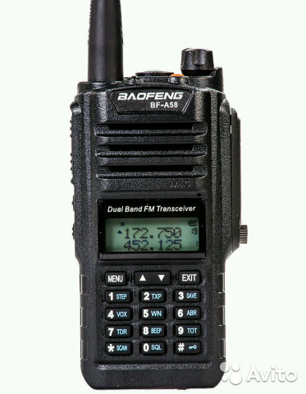
что выбрать?
Однозначного ответа нет.
Каждому нравится свое определенное сочетание
параметров.
Наша рекомендация:
Baofeng BF-A58

Slide 41
что выбрать?
Антенна. Длина – не главное
Мощность передачи
поток мощности обратно пропорционален квадрату расстояния
Важна не только передача, но и приём
Наша рекомендация:
Retevis RHD--771

Slide 42
Эксплуатация:
1.
Не работать без антенны
2.
Не подвергать механическим воздействиям
3.
При попадании влаги, немедленно снять аккумулятор
4.
Не работать в грозу

Slide 43
Знания и умения

Slide 44
Минимальные знания
Минимальные необходимые знания:
Умение включать/выключать радиостанцию
Знать, как вести переговоры
Смена частоты на необходимую
Знать, как заблокировать/разблокировать рацию
Установка максимальной/минимальной мощности рации

Slide 45
Важные функции
№ в меню | Функция | Описание
0 | SQL (SQuelch Level) 0-9 | Шумоподавитель. Уровень 0 означает, что он выключен; а при 9 он открывается только при очень качественном и сильном сигнале. Подбирается опытным путём. Оптимально 2-4.
2 | TXP (Transmit Power) HIGH/LOW | Мощность передатчика высокая/низкая. При установке низкой мощности на экране будет включен индикатор L. При дальних расстояниях – High, при близких рекомендуется Low Не забываем переключать
3 | SAVE (Battery save) OFF/1/2/3/4 | Степень экономии батареи. OFF — режим экономии отключен, 4 — самый экономичный режим. Оптимально — 3, но многое зависит от условий применения рации.
7 | TDR (Dual watch/dual reception) OFF/ON | Двойное сканирование. Сканируется две частоты по очереди.
8 | BEEP (Keypad beep) OFF/ON | Звуковое сопровождение нажатых клавиш.
9 | TOT (Transmission timer) 15/30/45/60.../585/600 | Принудительное отключение передатчика. Значения выставляются в секундах. Помогает избежать перегрева рации при использовании не качественных антенн. Рекомендуется 30-60
39 | ROGER (tone end of transmission) ON/OFF | Сигнал завершения передачи Нужно - Off.
40 | RESET (Restore to default setting) | Сброс настроек рации к заводским установкам.

Slide 46
Практические советы

Slide 47
Практические советы
Если ты приезжаешь на поиски со своей рацией, то, заранее перед поиском убедись, что
радиостанция заряжена и работает,
умеет работать в диапазоне LPD
(на частоте 433,625 МГц)
ты умеешь настраивать свою радиостанцию, чтобы не отвлекать на ее настройку на поисках своих соотрядников.
Если у тебя есть вопросы, то задай их заблаговременно перед поисками.

Slide 48
Практические советы
Для уверенной работы нужно соблюдать правила:
при переговорах держи стацию в руке вертикально перед собой
желательно (если возможно) стоять лицом (антенной станции) в сторону принимающей стороны
располагаться следует на возвышенности, вне препятствий распространения радиоволн (большие камни, стены и пр.)
антенна должна располагаться как можно выше, носи рацию не на бедре, а на груди, рюкзаке, разгрузочном жилете
при плохой радиосвязи попробуй сменить свое расположение, отойди на несколько шагов, поднимись выше, покрутись - ищи место, где связь будет лучше

Slide 49
Практические советы
Чтобы рация служила долго верой и правдой:
Категорически нельзя включать рацию без антенны. Иначе она перегорит
Антенна в рации одна из самых важных частей. Относись к ней бережно
Перевози рацию в разобранном виде с вынутым аккумулятором и отсоединенной антенной. При этом порядок разборки рации следующий:
выключаем рацию
отсоединяем аккумулятор
отсоединяем антенну
Порядок сборки обратный:
присоединяем антенну
присоединяем аккумулятор
включаем рацию
Береги рацию от влаги, не роняй ее в воду, не оставляй под дождем, даже если считается, что она с водозащитой

Slide 50
Практические советы
Помни, что тебя слышат все, кто находится рядом и в отдалении на твоей частоте. Чтобы не мешать соблюдай правила:
Радиопереговоры ведутся исключительно по делу. Не засоряй эфир личными сообщениями, не относящимися к поискам
Прежде чем что-то сказать в эфир подумай и сформулируй мысль в голове. МЭкание и БЭкание в эфире раздражает и мешает. Говори четко свое сообщение
Дождись паузы в радиопереговорах. Не нужно никого перекрикивать.
Нажми на кнопку передачи, подожди 2-3 секунды и говори. После окончания сообщения подожди 2-3 секунды и отпусти кнопку
Если у тебя очень важное сообщение и нужен срочно радиоэфир, то дождись паузы в переговорах и скажи «БРЭК». После установки тишины в эфире передай свое сообщение
Пользуйся этим в крайних случаях
Радиопереговоры от поисковой группы («лисы») ведет один человек (как правило сам старший группы, но он может делегировать это любому другому участнику группы
При работе на отклик соблюдай радиомолчание, не мешай другим группам

Slide 51
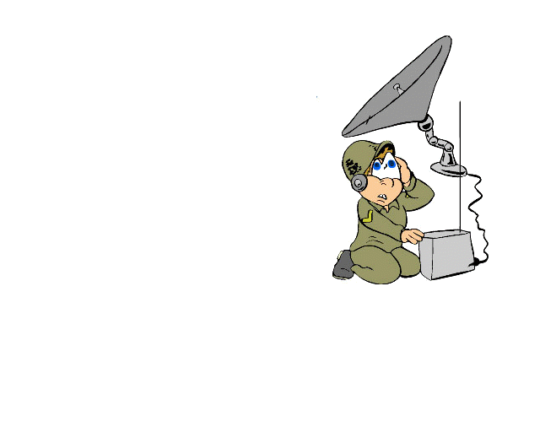
Введение в радиосвязь
Спасибо за внимание!
Для старших поисковых групп

Slide 52
Это магия!
Спасибо за внимание!

